Slide 1


«Совершенствование системы патриотического воспитания дошкольников путем изучения современности кубанского казачества и приобщения детей к истории, традициям и культуре Кубани»
Годовой отчёт о реализации проекта
муниципальной инновационной площадки в 2020-2021 учебном году
Старший воспитатель МБДОУ №9 «Волшебная полянка»
Самодурова Елена Николаевна

Slide 2

Цели и задачи
цель:
Знакомство детей среднего и старшего дошкольного возраста с современностью кубанского казачества, историей, культурой и традициями родного края. Создание сборника методических материалов, наглядных пособий по патриотическому воспитанию на материале краеведения и культурных традиций Кубани.

Slide 3

Задачи:
Пробудить интерес у детей среднего и старшего дошкольного возраста к истории и современности родного края
Познакомить воспитанников с современностью Кубанского казачества
Подготовить методическое обеспечение по нравственно-патриотическому воспитанию детей среднего и старшего дошкольного возраста на материалах по краеведению. истории и современности культурных традиций Кубани в соответствии с комплексно-тематическим планированием основной образовательной программы дошкольного образования ДОУ.
Наладить тесное взаимодействие с социальными партнерами: учреждениями социально-культурной сферы (музеи, детская библиотека, народные коллективы, ГБОУ Бриньковский казачий кадетский корпус имени сотника М.Я. Чайки, Приморско-Ахтарское городское казачье общество) в ходе проведения мероприятий по нравственно – патриотическому воспитанию детей среднего и старшего дошкольного возраста.
Повысить компетенцию педагогов в области проектной деятельности на материалах регионального компонента.

Slide 4
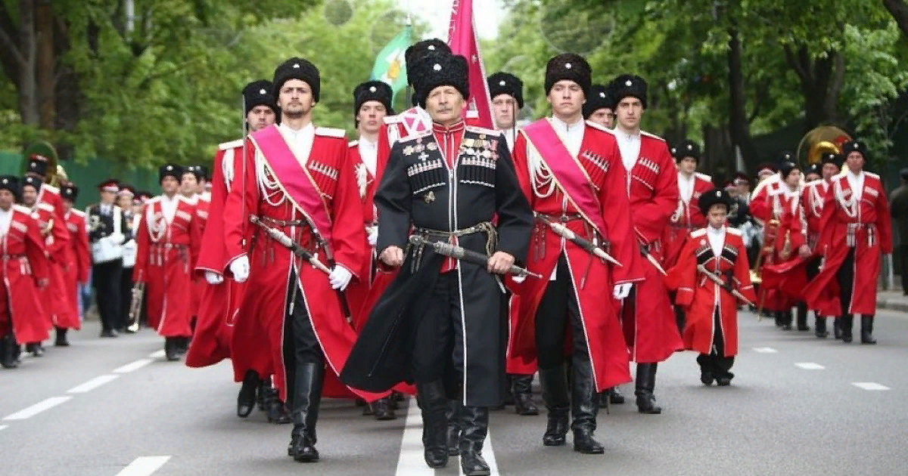
Инновационность
состоит в знакомстве с современностью кубанского казачества: основными обязанностями казака в современных условиях, деятельностью кубанского казачьего войска в наше время. Образовательное учреждение МБДОУ №9 совместно с социальными партнерами создает условия для разностороннего развития и социализации личности ребенка, для формирования его духовного и нравственно - патриотического сознания.

Slide 5
Работа инновационной площадки рассчитана на 3 года.
С 2020-2023г.г.
2020-2021 учебный год является начальным этапом работы инновационной площадки, в течение которого коллектив детского сада должен совершенствовать систему патриотического воспитания дошкольников через изучение регионального компонента, продолжать накапливать методический материал по краеведению. Нашей задачей в этом учебном году является сопоставление имеющихся результатов с прогнозируемыми, создание системы методической работы по повышению уровня педагогического мастерства в вопросах нравственно-патриотического воспитания детей среднего и старшего дошкольного возраста.

Slide 6
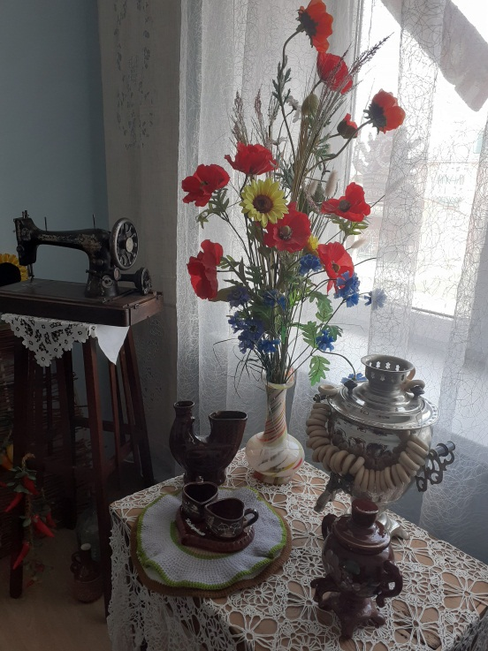
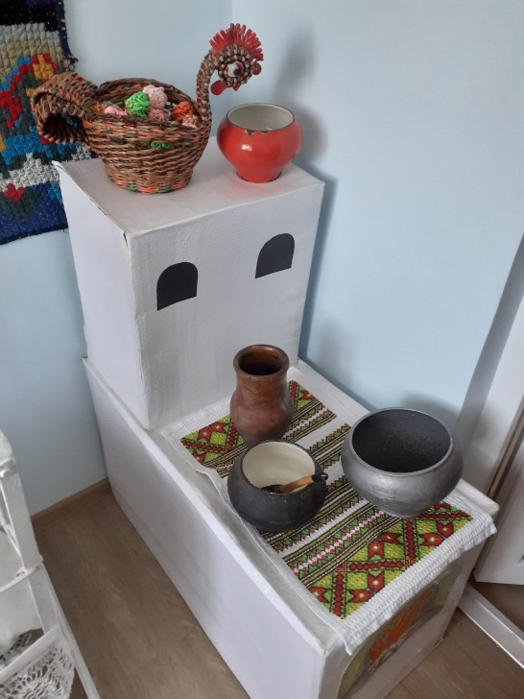
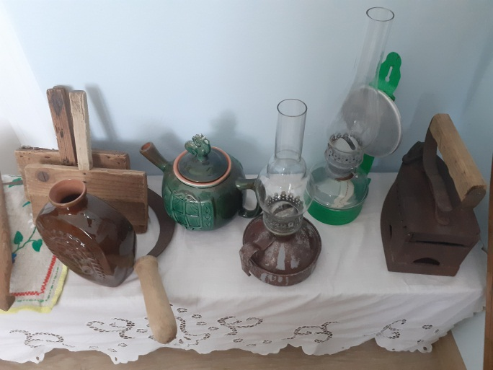
мини-музей Кубанского быта «Кубанская горница»

Slide 7

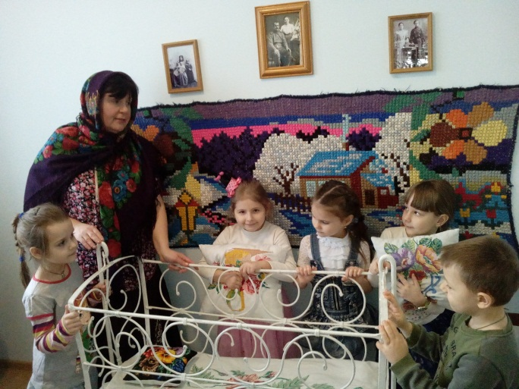
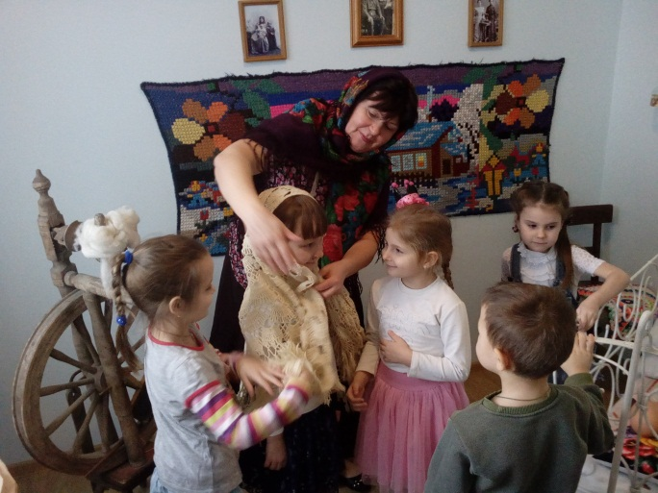
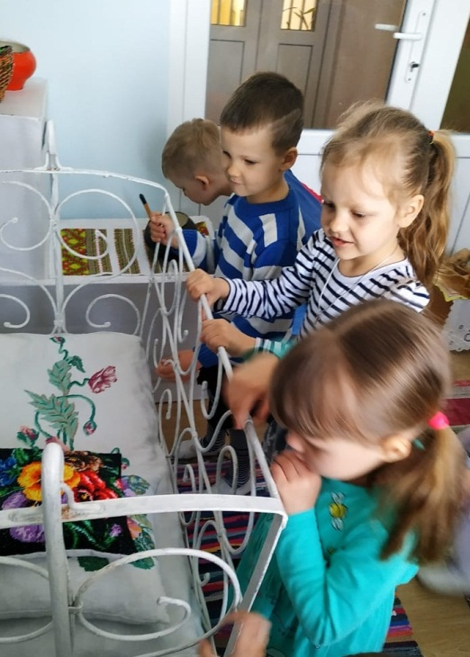
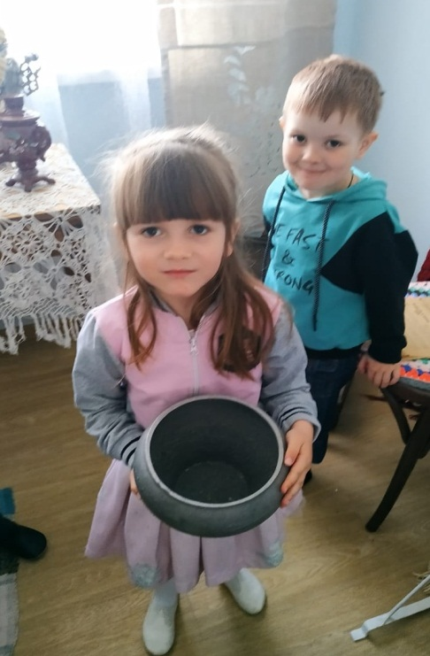
Экскурсии в мини музей
«Кубанская горница»

Slide 8
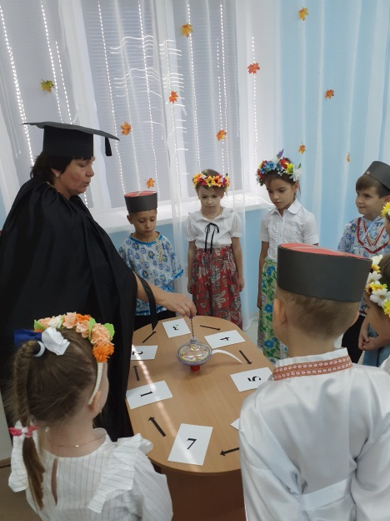
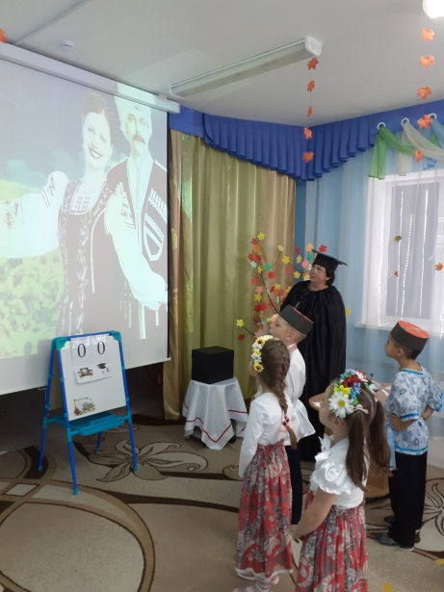
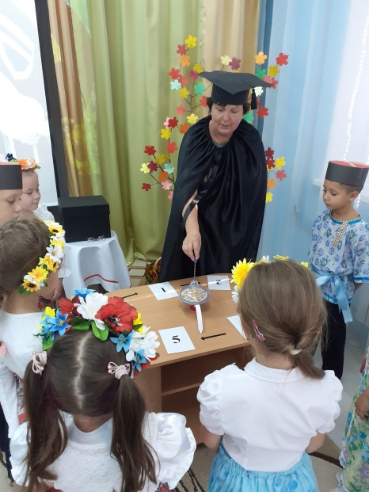
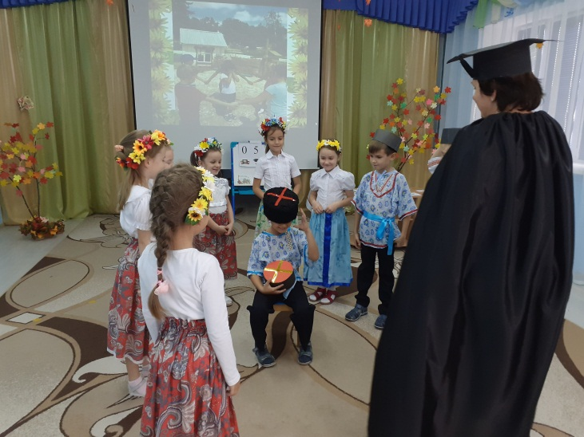
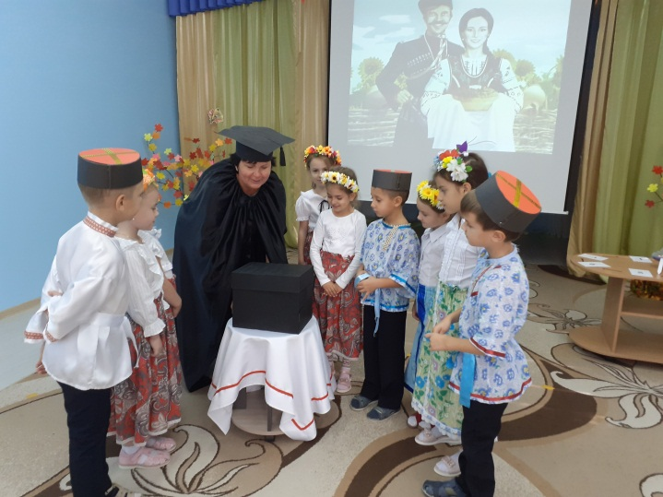
Интеллектуальная игра
Что? Где? Когда?

Slide 9

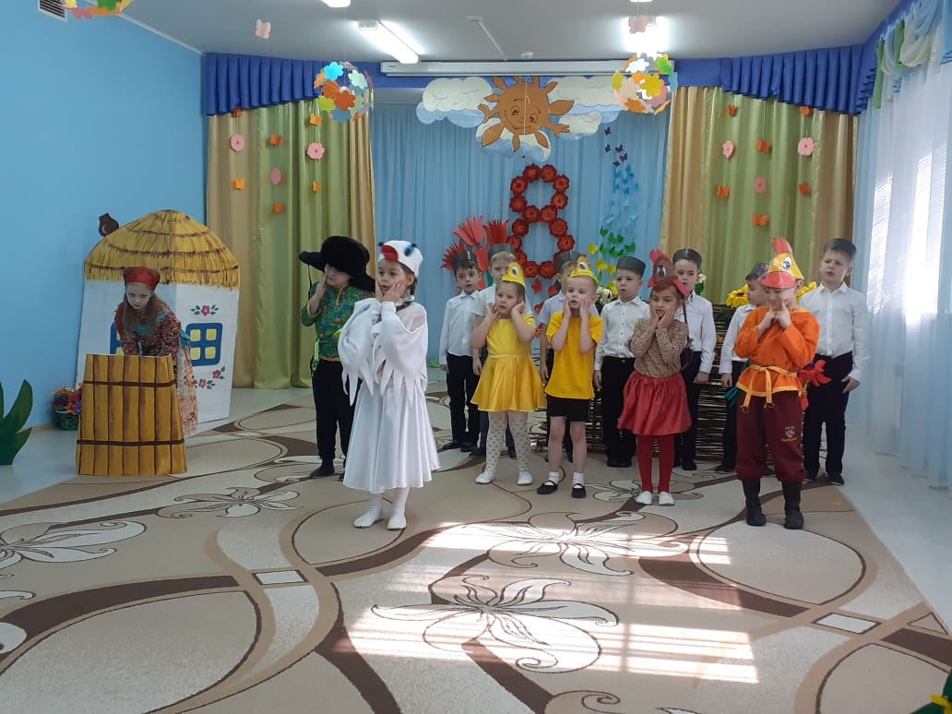
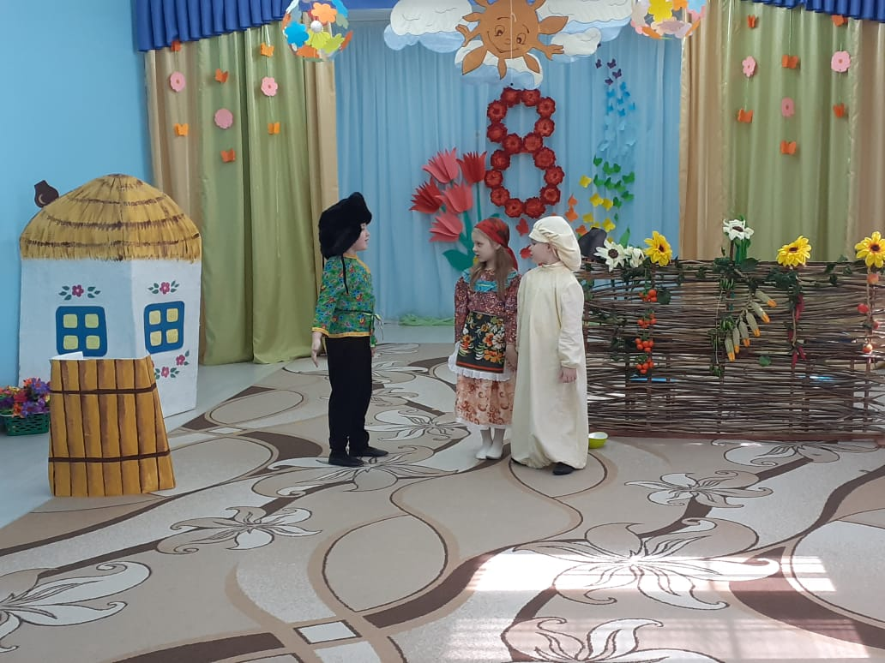
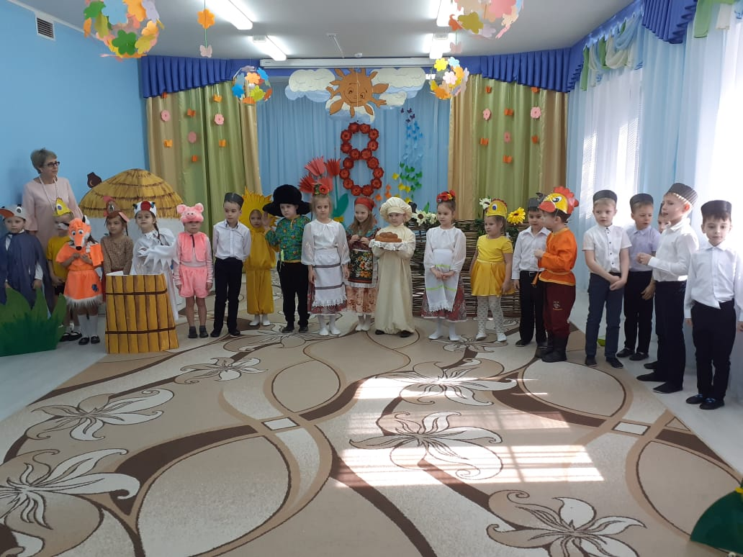
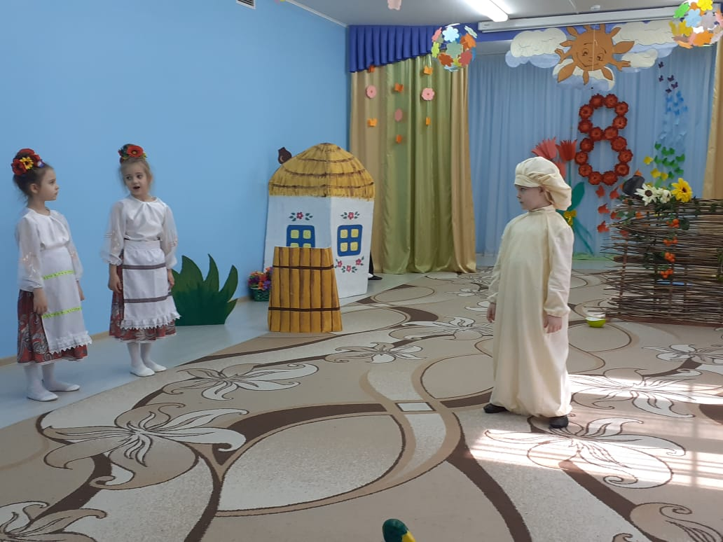
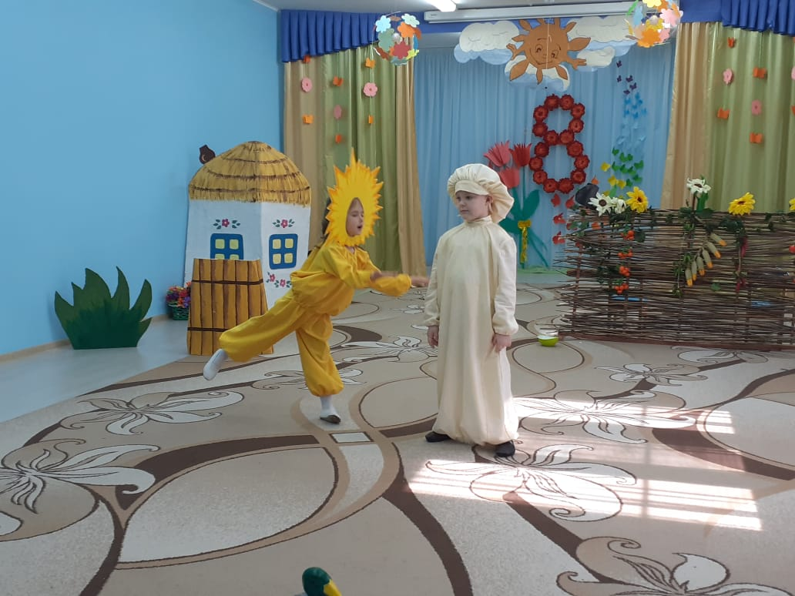
Постановка кубанской сказки «Кныш»

Slide 10
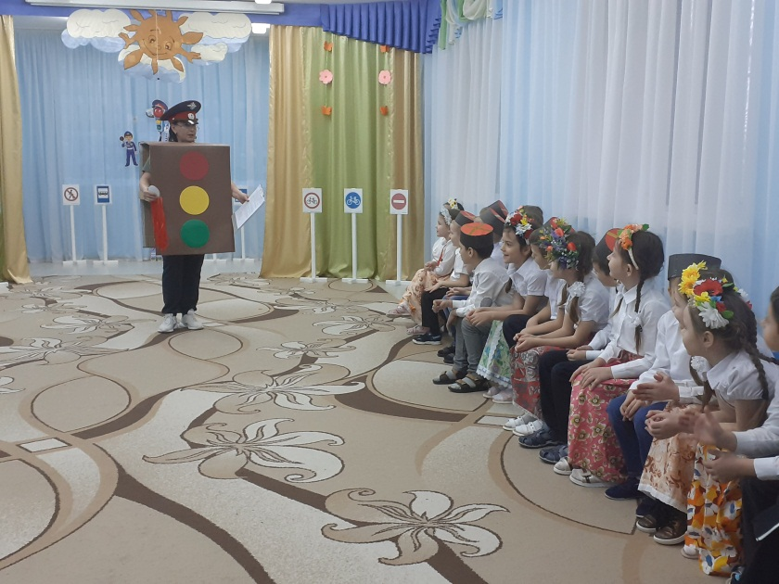
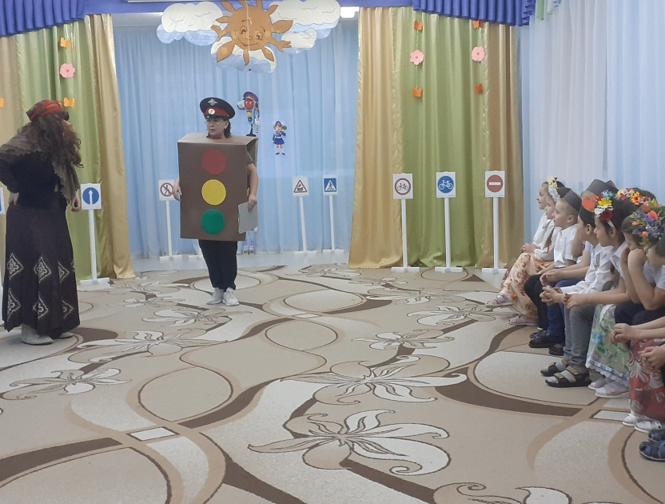
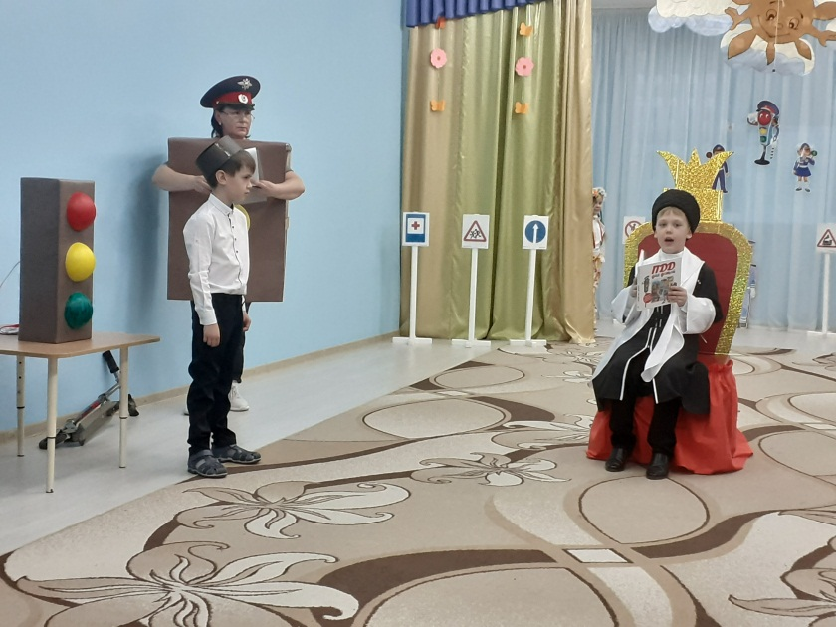
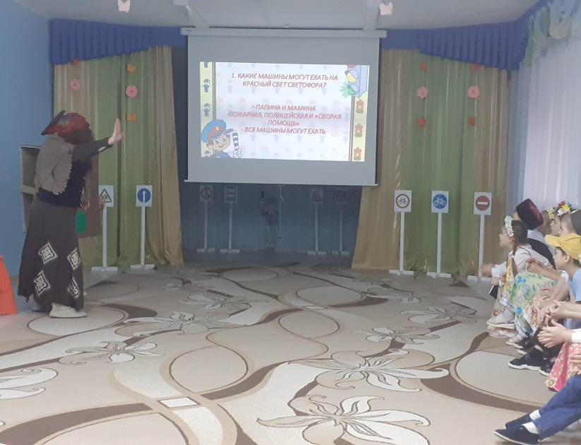
Развлечение по ПДД «Казачата тоже знают ПДД»

Slide 11

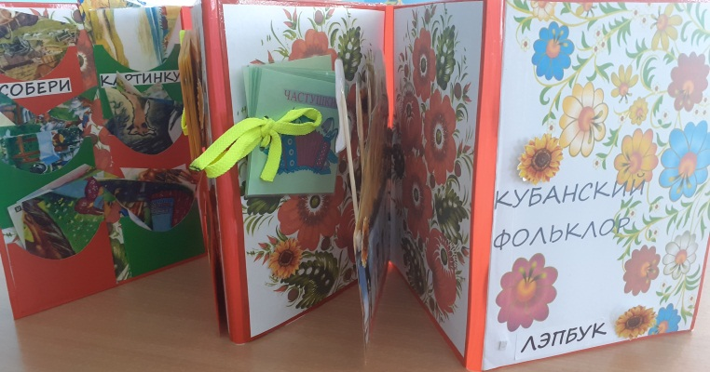
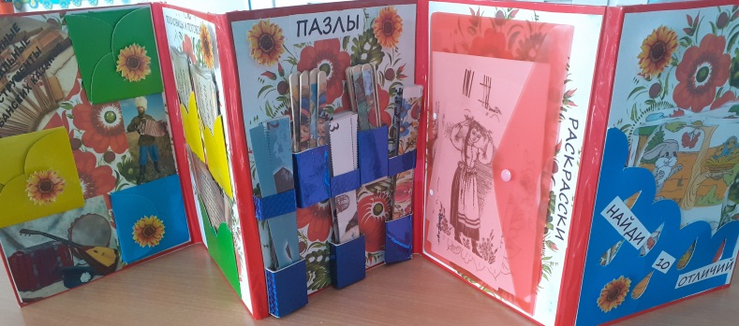
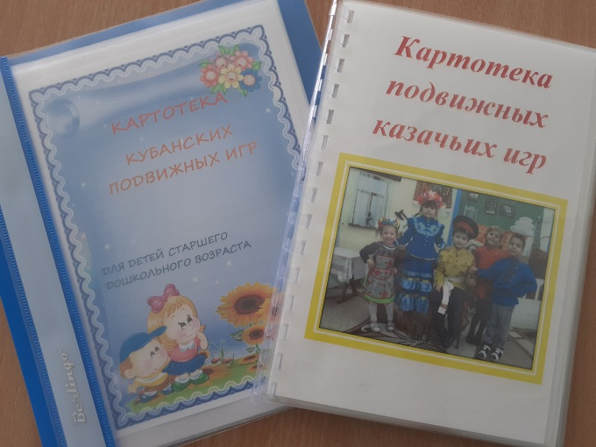
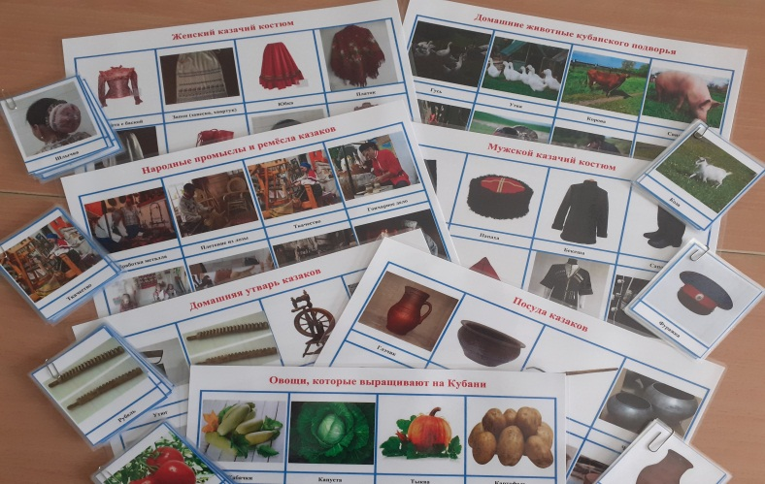
Методические и дидактические материалы

Slide 12





Электронные ресурсы телекомнаты МБДОУ №9

Slide 13

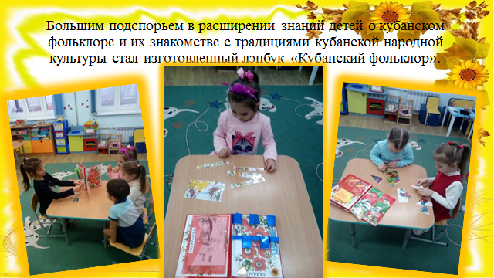
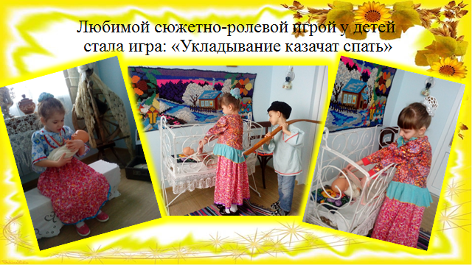
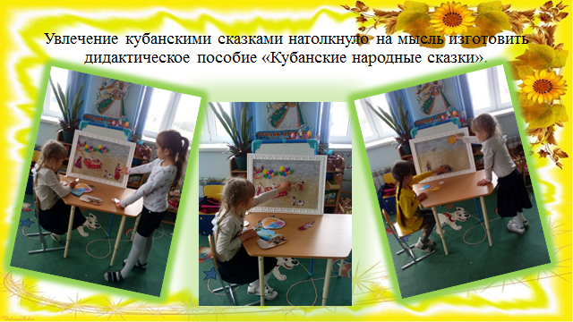
ПРОЕКТЫ

Slide 14

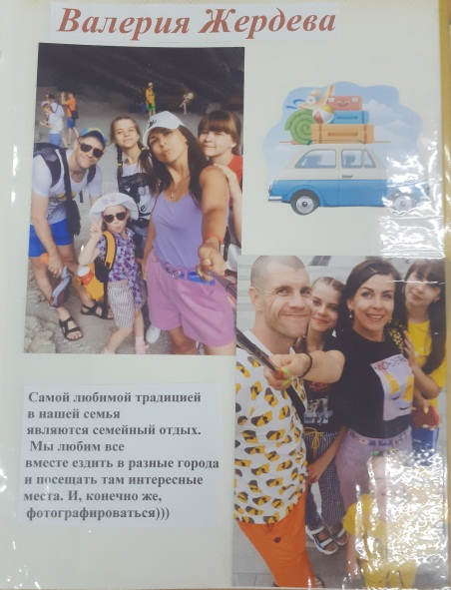
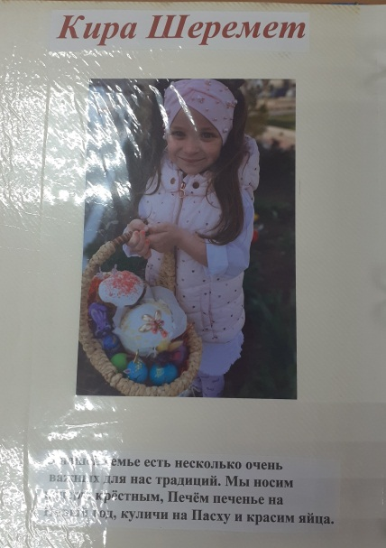
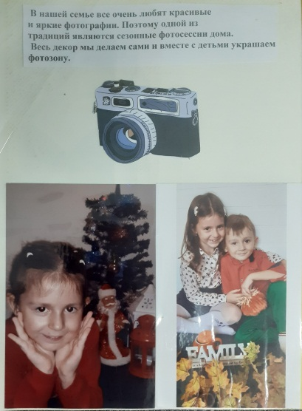
ПРОЕКТЫ

Slide 15
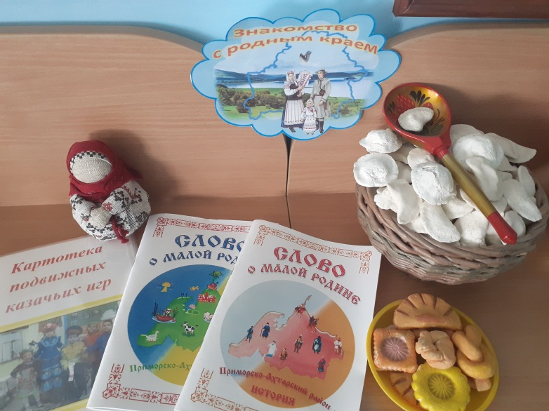
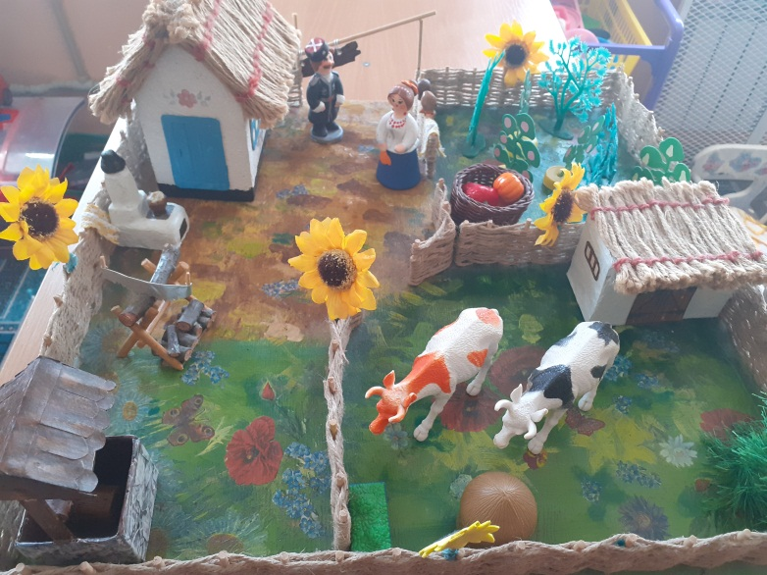
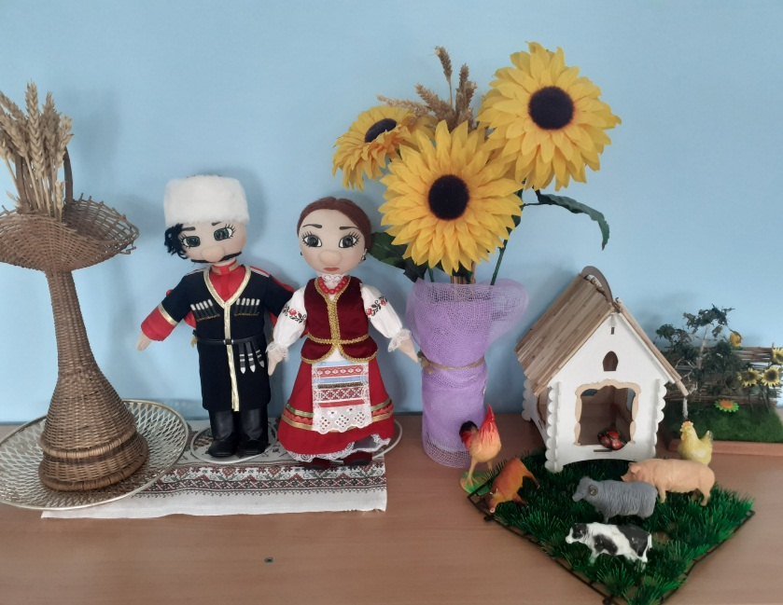
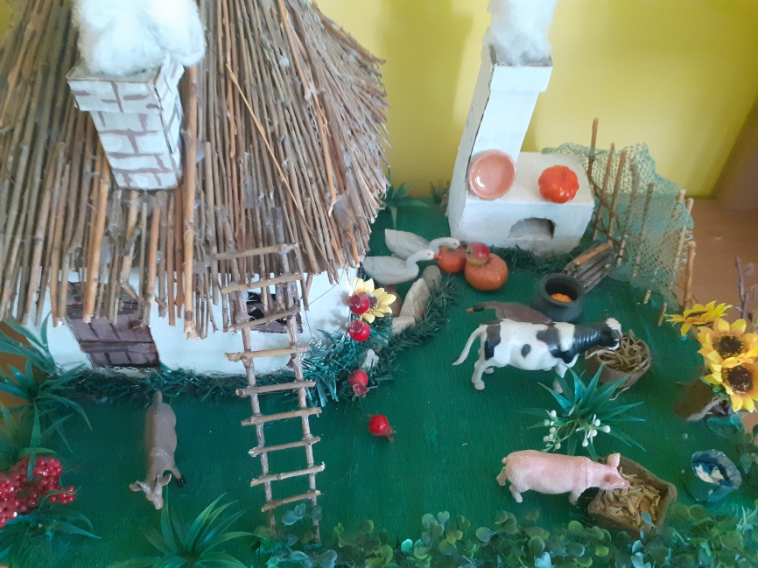
Уголки кубановедения

Slide 16
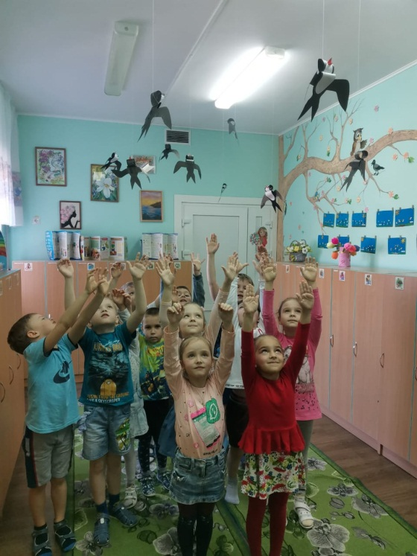
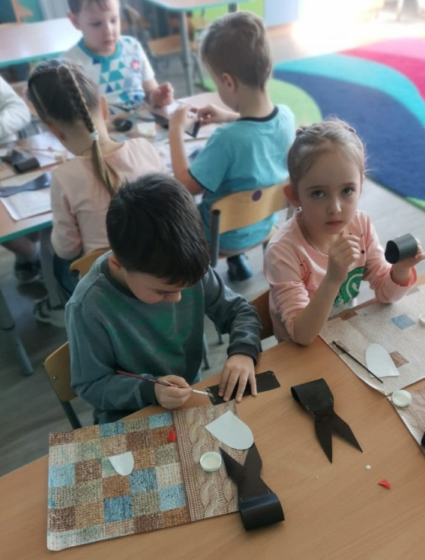
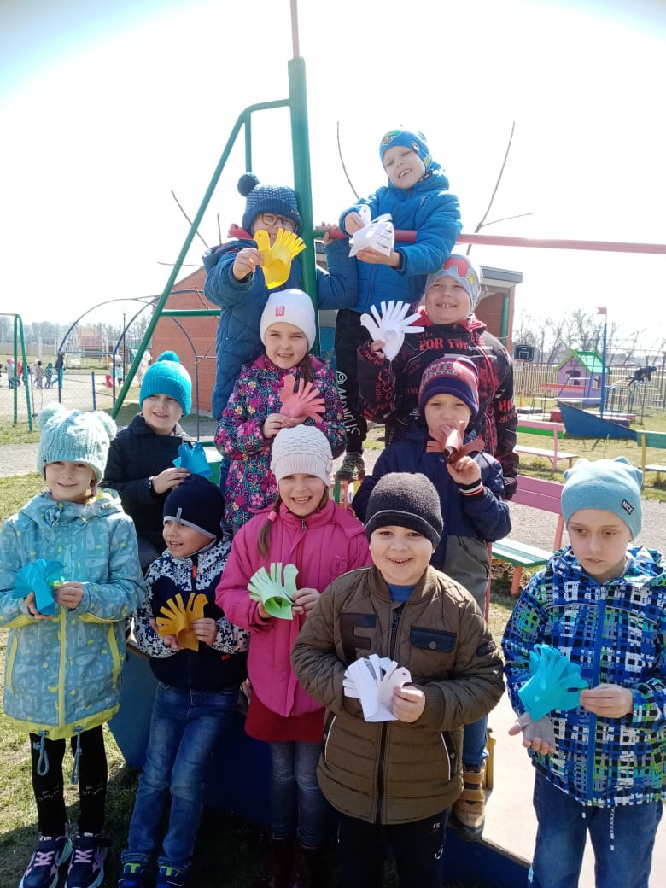
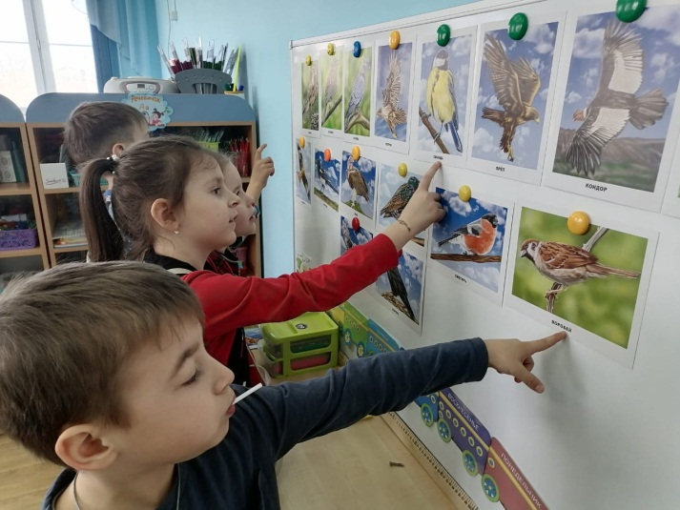
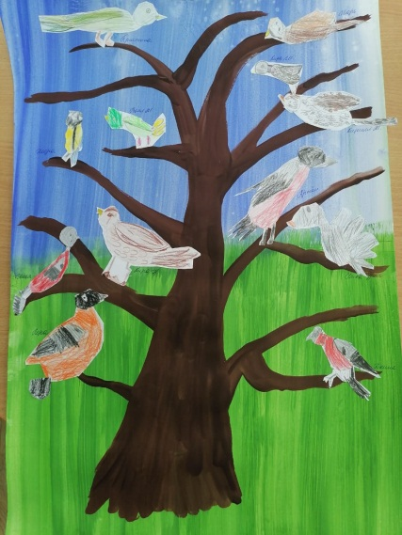
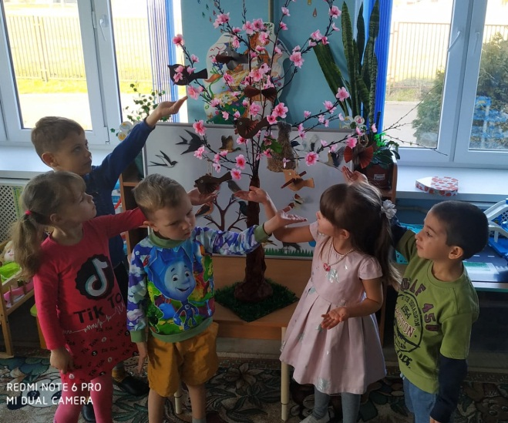
Участие в акции «День птиц»

Slide 17
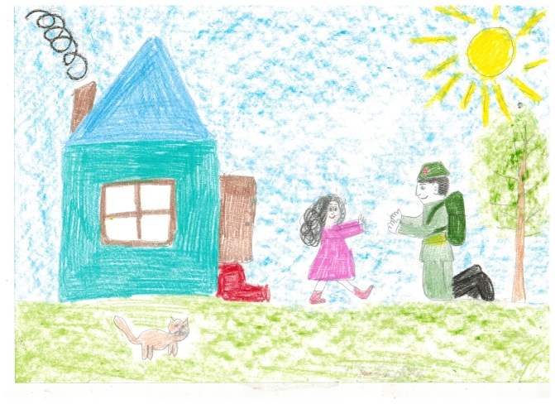
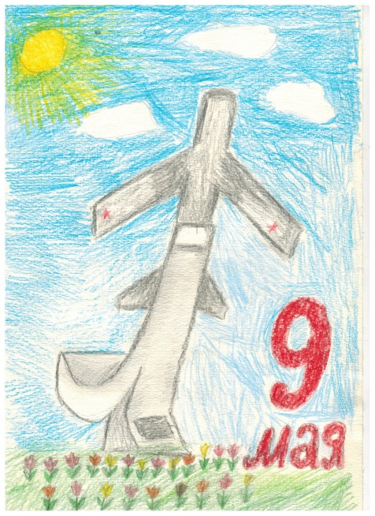
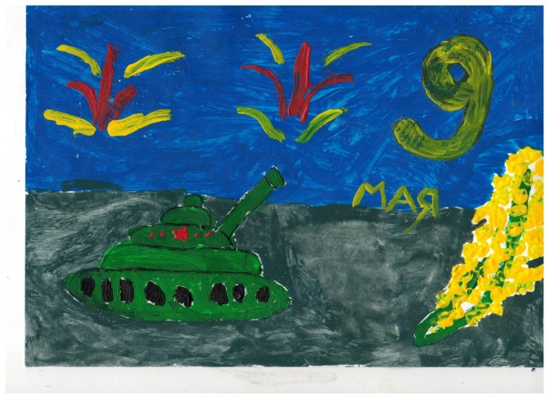
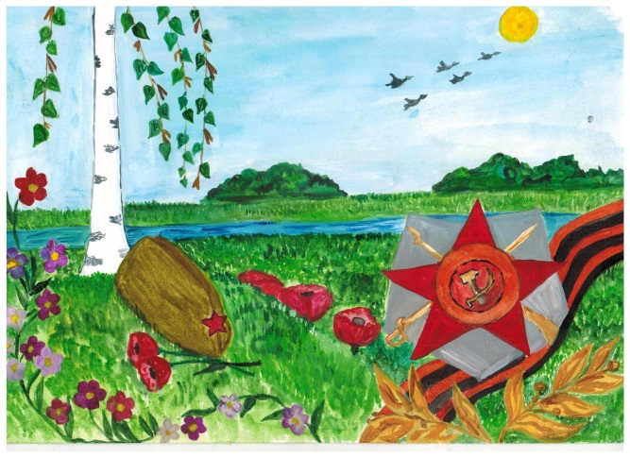
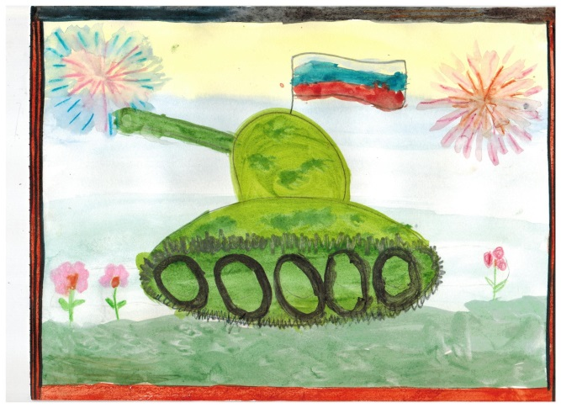
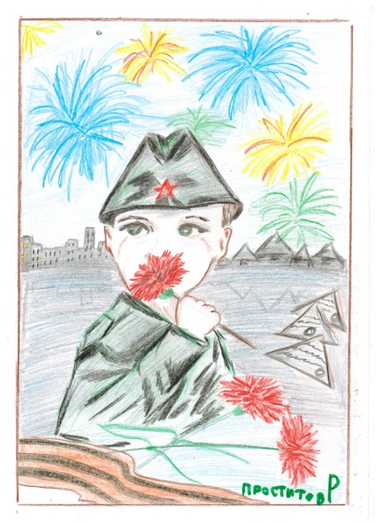
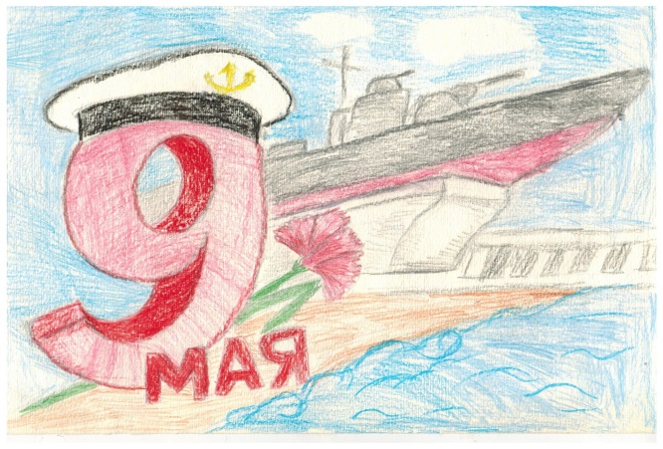
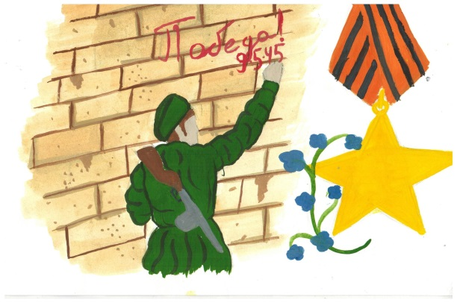
Участие в акции
«Рисуем Победу»

Slide 18






Праздник Масленница

Slide 19






Подготовка к Православному празднику Светлой Пасхи

Slide 20




Подготовка к Православному празднику Светлой Пасхи

Slide 21

Спасибо за внимание!

